Slide 1
Voyage à Paris :
5, 6, et 7 avril 2017

Slide 2
Le voyage :questions/réponses

Slide 3
Qui ?
49 élèves : (26 filles, 23 garçons)
Dont
27 élèves de Cinquième
19 élèves de Quatrième
3 élèves de Troisième
4 accompagnateurs :
Mr Devigne : professeur d’HG, responsable du voyage
Mme Dufour : professeure d’arts plastiques
Mme Lacroix Baudrion : professeure de mathématiques
Mme Barbey: CPE

Slide 4
Le programme
Mercredi 5 avril:
Départ du collège vers 6h (en bus)
Arrivée à Paris vers 12h
Repas pris sous la Tour Eiffel : (attention vous devrez fournir à votre enfant le pique-nique du premier midi)
13h30 : visite guidée (par des médiateurs) du Musée du quai Branly
16h30 : visite libre (guidée par les professeurs) du Louvre
18h30 : départ pour l’auberge de jeunesse
19h30 : installation dans les chambres et prise du repas

Slide 5
Le programme (suite)
Jeudi 6 avril 2017:
7h : petit déjeuner à l’auberge
8h : départ pour Paris (en bus)
Visite du Palais de la Découverte
Repas au Jardin des Tuileries (panier-repas fourni par l’auberge)
15h : croisière sur la Seine
18h30 : retour à l’auberge
20h : Excursion dans le quartier de Montmartre
(panorama et coucher de soleil sur Paris)

Slide 6
Le programme (suite)
Vendredi 7 avril 2017
Départ de l’auberge vers 9h (avec les bagages)
Visite du château de Versailles, du Petit Trianon et de ses jardins
Panier repas fourni par l’auberge
Départ pour le collège à 15h
Arrivée à l’établissement vers 21h (attention, repas du soir non compris).

Slide 7
Un voyage pédagogique qui s’inscrit dans les programmes scolaires et le socle commun de connaissances, de compétences et de culture
En lien avec :
-les arts plastiques
-l’histoire-géographie
-les mathématiques
-le développement des compétences sociales et civiques, l’autonomie
Les objectifs de l’élève pendant le séjour:
- Compléter son carnet de bord, qui permet de fixer les connaissances acquises pendant les expériences vécues avec l’histoire, l’art, les sciences..
- Valider les compétences visées

Slide 8
En conséquence, les élèves seront évalués pour le second semestre :
Les compétences suivantes seront validées dans Pronote:
-D2 : Méthodes et outils pour apprendre
=> la coopération et la réalisation de projets (autonomie et responsabilité d’un travail en groupe)
=> Recherche et traitement de l’information (trouver des informations, se poser des questions)
-D3 : La formation de la personne et du citoyen
=> Expression de soi et respect des autres (écouter, parler correctement, respecter les différences de chacun)

Slide 9
D’un point de vue pratique…

Slide 10
Les Horaires
Départs/Retour
Départ de Villefranche en bus à 6h00 le mercredi 5 avril 2017 devant le collège
Retour le vendredi soir à 21h00.
A l’auberge de jeunesse Yves Robert
Départ pour les excursions vers 8h après le petit déjeuner
Petits déjeuner à partir de 7h00
Repas du soir entre 19h et 20h30

Slide 11
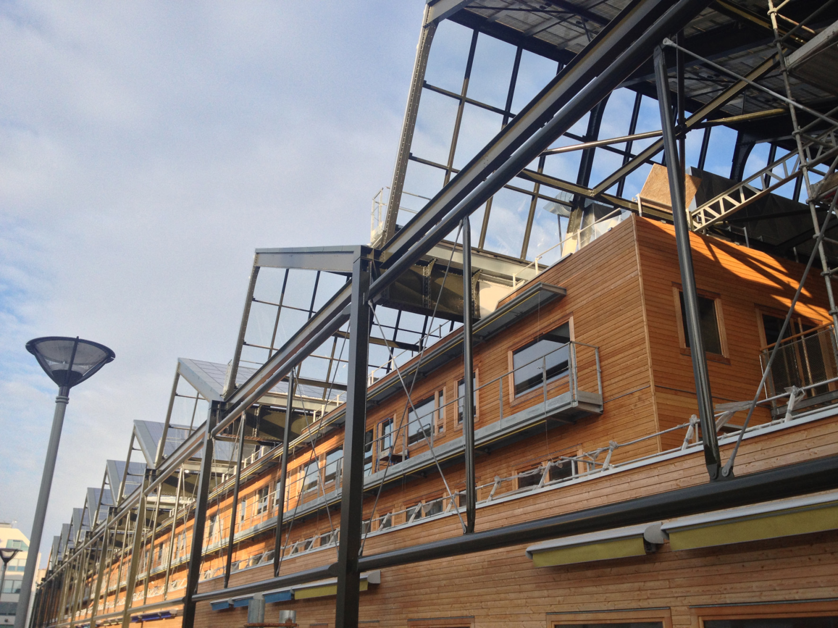
Photos de l’auberge situé dans un éco-quartier près de la butte Montmartre

Slide 12
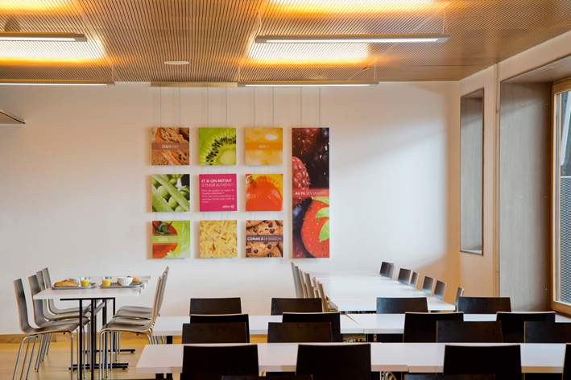
Suite photos

Slide 13
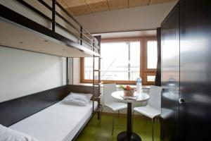
Suite photos

Slide 14
Que faut-il emporter dans sa valise?
Les Bagages :
Sac de voyage ou valise ,avec les coordonnées de l’élève, contenant ses effets personnels pour 3 jours. (penser aux pyjamas!).
Sac à dos pour les panier-repas (penser à prendre une bouteille d’eau pour le midi)
Chaussures de marche et vêtements de pluie
Nécessaire de toilette (serviette et gant non fournis par l’auberge)
Chaque élève devra apporter une trousse avec (stylo, crayon, taille-crayon, gomme, une pochette)
Prévoir le pique-nique du mercredi 5 avril

Slide 15
Que faut-il emporter dans sa valise?
Liste indicative :
Carte Nationale d’Identité ou passeport de l’élève
Argent de poche (non obligatoire): tout est prévu sur place!

Slide 16
Médicaments
Ils sont acceptés avec une ordonnance récente
Pensez à nous prévenir pour tout problème de santé (allergies, PAI…)
Notre trousse de secours ne contiendra que le strict minimum (selon la législation).
Vous pouvez néanmoins donner du paracétamol à votre enfant, s’il le tolère, en cas de besoin.

Slide 17
Ce qu’il ne faut pas apporter
Bijoux et autres objets de valeur
Boisson énergisante (redbul...)
Alcool
Cigarettes
Objets coupants (couteaux, ciseaux…)

Slide 18
Attitude des élèves lors des visites et excursions
Les élèves sont, en voyage scolaire, soumis au règlement intérieur du collège. Leur attitude doit être irréprochable et exemplaire. Il ne s’agit pas de vacances entre amis mais bien d’un voyage pédagogique : les exigences sont identiques à celles du collège pendant le séjour!
Nous formerons 4 groupes: les élèves seront sous la responsabilité d’un professeur.
Attention pendant les déplacements à ne pas être bruyants, à être polis, curieux…
Les élèves doivent rester en groupe quoiqu’il arrive: ne jamais être seuls, rester par groupes y compris quand vous allez aux toilettes.
Notes:
18

Slide 19
Attitude des élèves lors des visites et excursions
A l’auberge :
-être polis, dire bonjour, au-revoir, s’il vous plaît, merci, c’est un minimum.
-en cas de dégradations, vous êtes responsables (respect du patrimoine mobilier lit, matelas, couverture)!
-interdiction de fumer dans les chambres, interdiction tout court de fumer
-le soir dans les chambres, nous demandons aux élèves le plus grand sérieux, extinction des feux entre 21h et 21h30!
Dans le car:
-être polis avec le chauffeur (Il fait parti de l’équipe adulte du voyage)
- bouclez vos ceintures (question de sécurité)
- rester assis et calmes (écouteurs, mini-jeux,... )
- Nourriture autorisée à conditions de laisser le car propre (ramasser les papiers…)
-Utilisation des toilettes uniquement en cas d’urgence (arrêts réguliers prévus sur les aires d’autoroutes)

Slide 20
Communication à destination des familles
Site internet du collège
Portable du collège :
Portable de l’organisme :

Slide 21
Réussite du voyage
Pour que le voyage se déroule dans les meilleures conditions nous comptons sur votre collaboration !!!
L’équipe encadrante

Slide 22
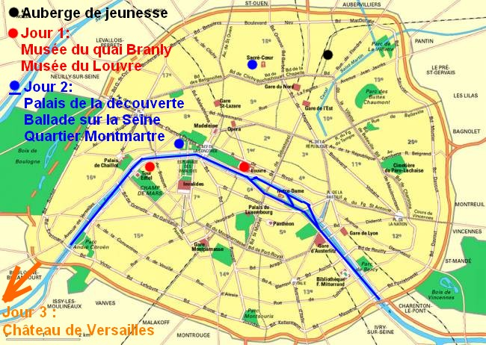
Pour se repérer dans l’espace:

Slide 23
Pour se repérer dans le temps :

